Slide 1

多浏览器兼容性测试工具
XBrowser剖析
www.xbrowser.alibabab-inc.com

Slide 2
Contents
3
Introduction
1
2
Design & Implementation
3
Innovation
3
4
Progress & Result
Notes:
背景介绍：

Slide 3
Introduction
现状
  测试同学 - 验证功能点在主流浏览器上是否正常
  运营同学 - 查看配置页面在主流浏览器上是否正常
  开发同学 - 自测功能点在主流浏览器上是否准确
  前端同学 - 开发|测试时校验页面在主流浏览器上是否一致
  人肉工作、重复、容易遗漏、效率低
Notes:
不同类型的浏览器内核不同，相同的代码在不同的浏览器上的渲染效果未必相同
即同样的HTML页面在不同的浏览器上可能存在样式兼容性问题

Slide 4
Design & Implement
Key Points
Principle
Design – OverAll
Design – Agent Biz

Slide 5
Design & Implements -Key Points
准确自动定位HTML页面布局|内容差异
  差异定义-页面整体处理？
  布局差异-所有控件处理？
  内容差异-页面像素比对？
  打破传统
  人肉->自动 页面整体处理，像素比对(误报率高，查看效率低)

Slide 6
Design & Implements -Principle
设计目标
  准确 - 误报率|漏报率低
  高效 - 运行速度快，查看效率高
  稳定 - 大数据量(2G/天,时间集中)处理
  易扩展 - 需求多样化
  易使用 - 使用成本低、接入方便

Slide 7
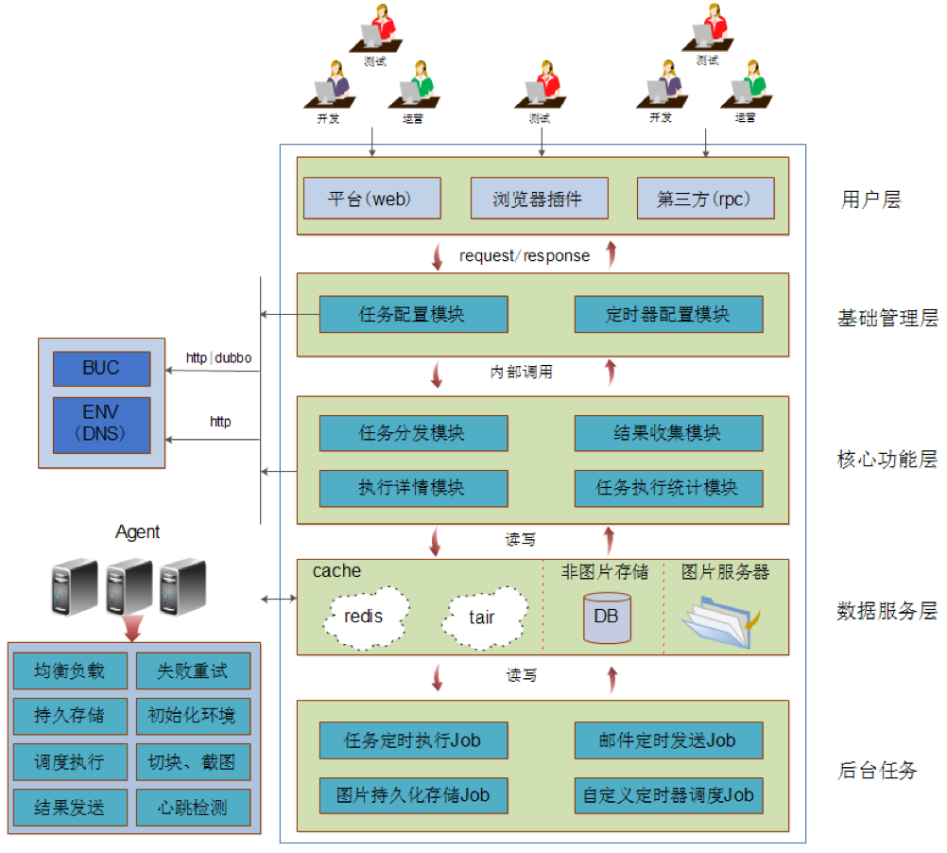
Design & Implementation-OverAll

Slide 8
Innovation
数据准备相关
  HTML页面解析(专利)
  控件尺寸获取
  自定义控件处理
  动作录制和回放(专利)
数据处理相关
  图片比对(专利)
  大图片读取处理
其它
  均衡负载
  任务无丢失处理
  Driver执行速度提升

Slide 9
Innovation-HTML页面解析
无遗漏，用户使用放心
无重复，用户使用高效
Notes:
数学模型

Slide 10
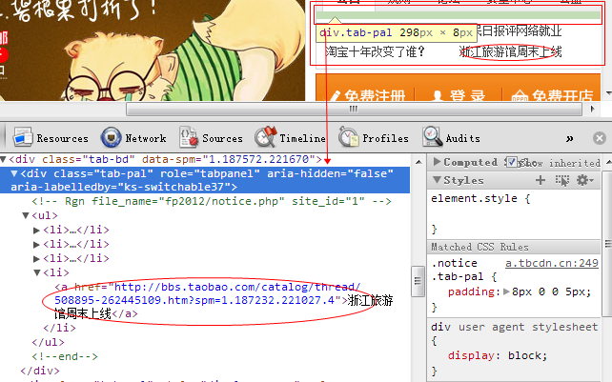
Innovation-控件尺寸获取
系统方法获取控件尺寸与实际展示有差异
Notes:
极大降低对比误报率

Slide 11
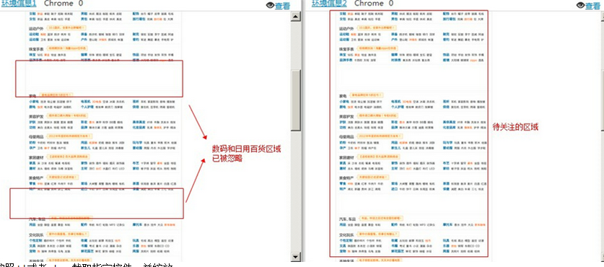
Innovation-自定义控件处理
XPATH解析程序
  所有浏览器下通用
  支持控件的任何通用属性(不仅限于Id)
  比chrome下开源的程序执行速度快

Slide 12
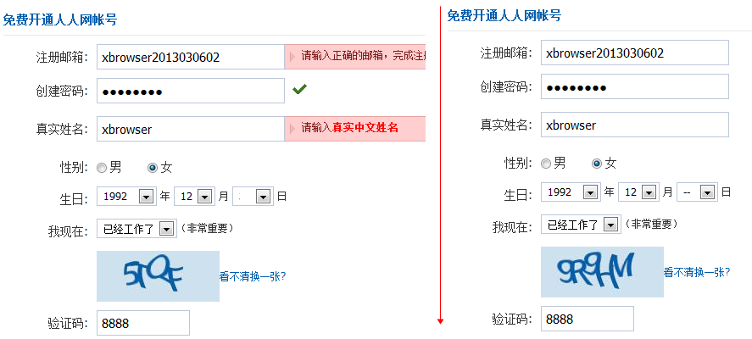
Innovation-动作录制与回放
解决需要动作触发的页面兼容性测试(专利)
  动作录制：{key:value}动作序列
  将动作序列反解JS程序执行
  FF插件

Slide 13
Innovation-大图片读取处理
图片数据量大
每天约2G，单次最大请求约150M
  多级缓存+持久化存储，懒加载
  原则
    agent直接写入redis；
    server端将tair中没有命中的图片写入tair；
    定时job，将图片持久化存储；
解决Redis连接数有限问题
解决内存空间有限问题

Slide 14
Innovation-均衡负载
任务均衡分配，快速响应
  抢占式调度
  原则
    当前任务已经被其它机器执行，立即退出；
    当前任务没有被其它机器执行，立即执行；
  彻底解决执行机执行效率问题

Slide 15
Innovation-任务无丢失处理
任务持久化存储
  任务本地化存储
  原则
    当前任务已经被执行，从本地文件中删除；
    当前任务没有被执行，存入本地文件；
  彻底解决因执行机本身、selenium driver异常导致的任务丢失

Slide 16
Innovation-Driver执行速度提升
WebDriver JS 交互调优
  简单对象代替复杂对象
  效果(淘宝页面IE6为例)
40s
执行结果简单化
90s
执行结果压缩
120s
复杂对象

Slide 17
Progress & Result
用户群体
  测试 - CBU、ICBU、ETAO、TMALL、ALIYUN、TAOBAO
  开发 - 行业开发组DCMS产品线
  前端 - ICBU
使用效果
目前平台任务数：5500+，任务运行次数：11000+
仅家居小商品行业，目前发现的线上页面的存在的问题数50+个

Slide 18
Progress & Result
后续
  系统
    准确性提升 - 更实用
    速度 提升 - 更高效
  用户运营
  兼容HTML5
  插件优化
  增值服务
彻底解决问题

Slide 19

www.xbrowser.alibabab-inc.com

